Slide 1
Коррекция эмоциональных состояний у подростков с девиантным поведением методом биологической обратной связи
Выполнила:
студентка 6 курса, 62кп группы
факультета клинической психологии Брыкова Анна Владимировна
Руководитель дипломного проекта: доцент, к.м.н. Габбасова Э.Р.

Slide 2
Актуальность
На сегодняшний день проблема девиантного поведения подростков является весьма актуальной. Это связано с отрицательной тенденцией к увеличению числа детей с отклоняющимся поведением. В последние годы возросло число подростков употребляющих спиртные напитки, наркотики, также отмечается рост детской преступности, различных проявлений агрессивности и жестокости. Все это может подрывать здоровье ребенка, приводить к социальной дезадаптации, трудностям и конфликтам в межличностных отношениях подрастающего поколения. Сегодня уже можно говорить о том, что проблема отклоняющегося поведения приобрела массовый характер, что заставило представителей таких профессий как психологов, педагогов, врачей, социологов, работников правоохранительных органов поставить ее в центр внимания.

Slide 3
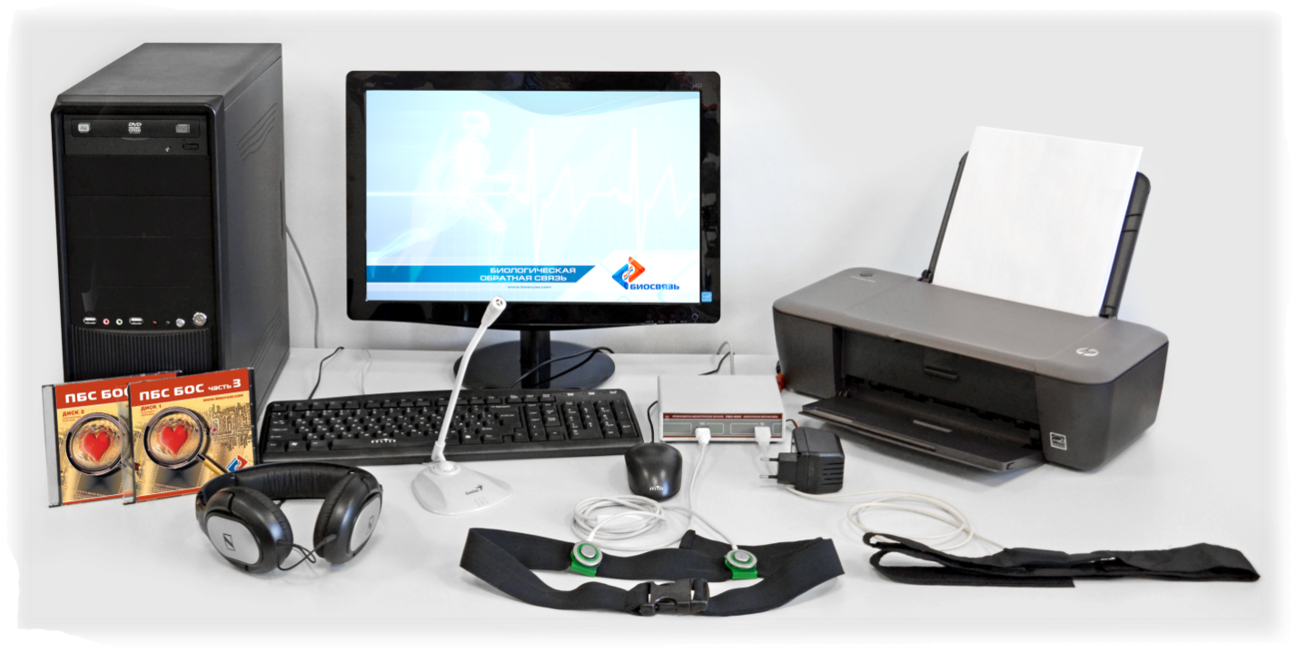
Метод биологической обратной связи (БОС) - современный метод реабилитации, направленный на активизацию внутренних резервов организма с целью восстановления или совершенствования физиологиче­ских навыков.

Slide 4
Применение метода БОС в наркологии
формирование навыков собственными волевыми усилиями нормализовать уровень физиологических реакций, который повышается в ситуациях, провоцирующих употребление ПАВ и благодаря этому отказаться принимать эти вещества
коррекция низкой толерантности к фрустрации (сиюминутный гедонизм) и низкой устойчивости к стрессу
снижение тревожности

Slide 5
Характеристика эмоциональной сферы девиантных подростков
эмоциональная лабильность (неустойчивость в эмоциональных состояниях, быстрая смена одних эмоций другими)
тревожность (нервозность, трудности с концентрацией внимания, паника, стремление избежать тревожные ситуации)
депрессия (негативизм, недовольно-ворчливое настроение, пониженное настроение, повышение чувствительности, конфликтность, угрюмость, тоска)
раздражительность, вспыльчивость, эксплозивность, гнев
снижение эмоционально-волевого контроля, импульсивность, возбудимость
чувство беспокойства

Slide 6
Цель:
исследовать эффективность метода биологической обратной связи в коррекции психоэмоциональных состояний у подростков с девиантным поведением.
Задачи:
1. Осуществить теоретический анализ современных представлений об эмоциях, девиантном поведении и эмоциональных нарушениях у подростков с девиантным поведением.
2. Дать характеристику сущности метода биологической обратной связи.
3. Спланировать эмпирическое исследование.
4. Сформировать группы респондентов для изучения динамики эмоционального состояния.
5. Провести сравнительный анализ с контрольной группой и оценить полученные данные.

Slide 7
Характеристика выборочной совокупности
Выборку составили 40 подростков с девиантным поведением в возрасте 14 - 16 лет.
Изученные пациенты проходили курс восстановительного лечения в отделении социально – медицинской реабилитации для детей и подростков Оренбургского областного клинического наркологического диспенсера.
В исследовании участвовали подростки с диагнозом F10.1 «Пагубное употребление алкоголя» и F17.1 «Пагубное употребление табака».
В исследование не включались подростки с тяжелыми соматическими и психическими заболеваниями.
Подростки методом случайного выбора были разделены на 2 группы. 20 подростков (12 мальчиков и 8 девочек) вошли в экспериментальную группу, 20 (11 мальчиков и 9 девочек) – в группу сравнения.

Slide 8
Методы исследования
1. Клинико – психологический метод:
наблюдение
беседа
2. Экспериментально – психологический метод
методика «Самочувствие, активность, настроение»
опросник самооценки уровня тревожности Ч. Д. Спилбергера и Ю. Л. Ханина
3. Статистические методы:
Критерий Т – Вилкоксона
Критерий U – Манна - Уитни

Slide 9
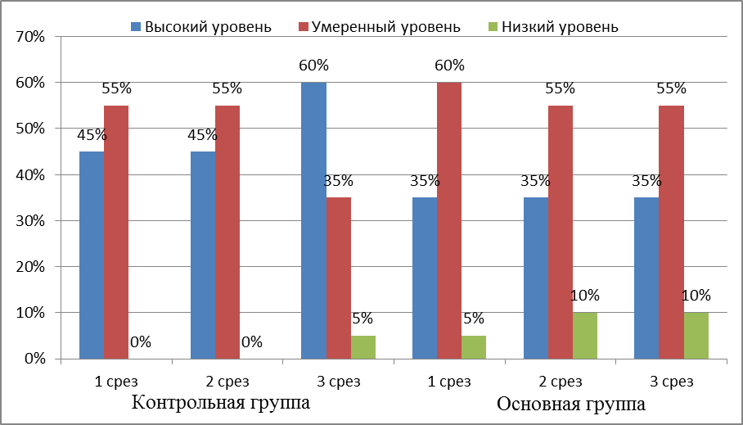
Данные по методике самооценки тревожности Спилбергера – Ханина
Ситуативная тревожность

Slide 10
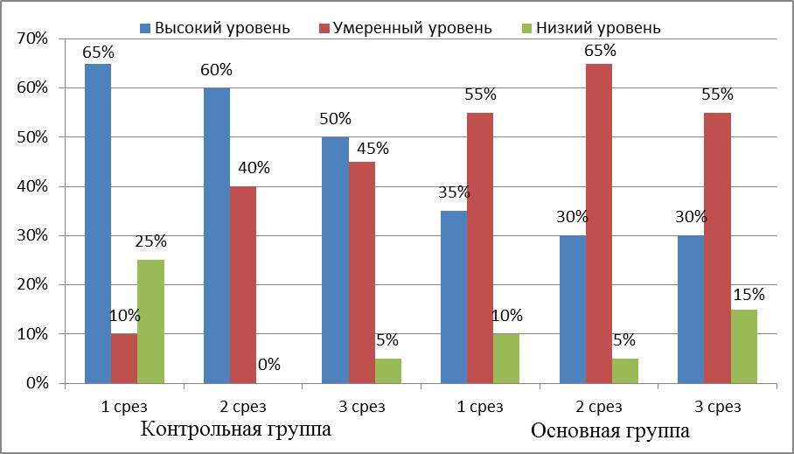
Личностная тревожность

Slide 11
Результаты статистической обрадотки данных по методике Спилбергера - Ханина
 | Сравнение срезов в основной группе |  | Сравнение срезов в контрольной группе |  | Сравнение срезов основной и контрольной группы
 | 1 и 2 срез | 1 и 3 срез | 1 и 2 срез | 1 и 3 срез | 1 и 1 срез | 3 и 3 срез
Личностная тревожность | Т=82 (р≤0,1) | Т=32 (р≤0,01) | Т=50 (р≤0,1) | Т=96 (р≤0,1) | U=168 (р≤0,1) | U=135 (р≤0,05)
Ситуативная тревожность | Т=53,5 (р≤0,05) | Т=31,5 (р≤0,01) | Т=33,5 (р≤0,05) | Т=75 (р≤0,1) | U=140,5 (р≤0,1) | U=137 (р≤0,05)

Slide 12
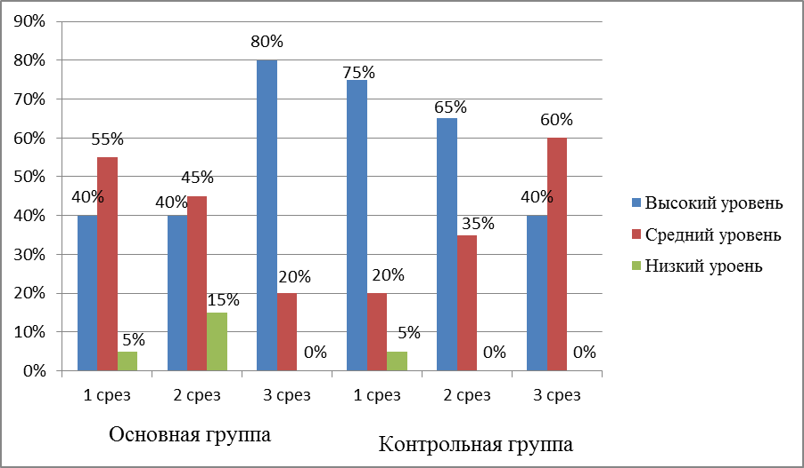
Данные по методике САН
Шкала «Самочувствие»

Slide 13
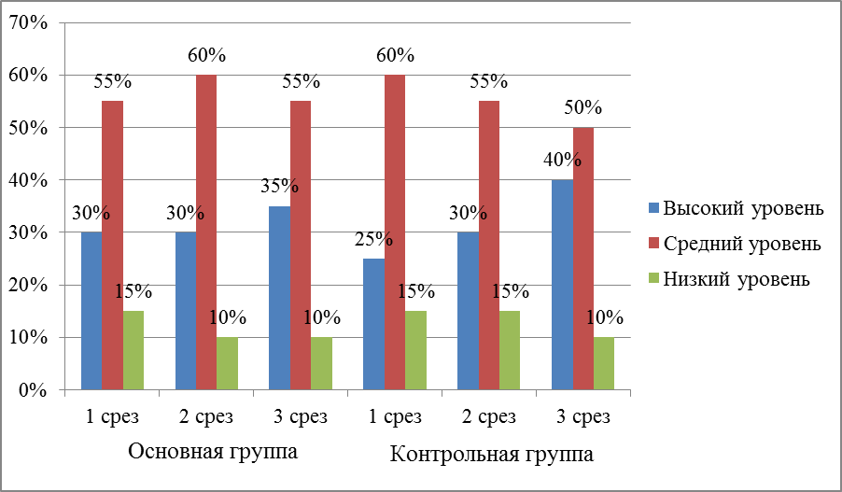
Шкала «Активность»

Slide 14
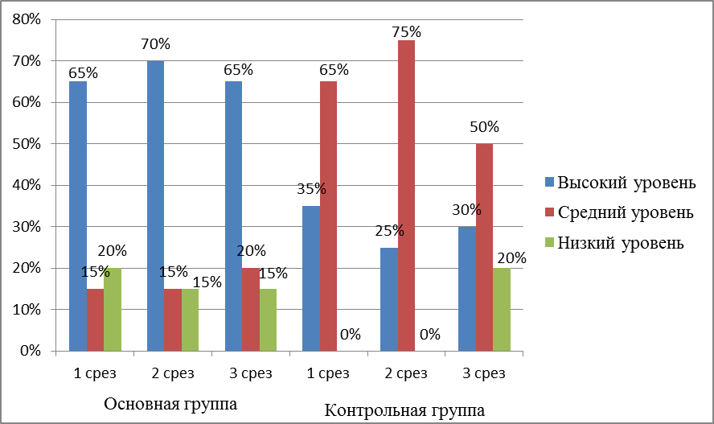
Шкала «Настроение»

Slide 15
Результаты статистической обрадотки данных по методике САН
 | Сравнение срезов в основной группе |  | Сравнение срезов в контрольной группе |  | Сравнение срезов основной и контрольной группы
 | 1 и 2 срез | 1 и 3 срез | 1 и 2 срез | 1 и 3 срез | 1 и 1 срез | 3 и 3 срез
Самочувствие | Т=24,5 (р≤0,01) | Т=46,5 (р≤0,05) | Т=56,5 (р≤0,05) | Т=22 (р≤0,01) | U=140 (р≤0,1) | U=87 (р≤0,01)
Активность | Т=93 (р≤0,1) | Т=49,5 (р≤0,05) | Т=95 (р≤0,1) | Т=64 (р≤0,1) | U=177,5 (р≤0,1) | U=179,5 (р≤0,1)
Настроение | Т=69 (р≤0,1) | Т=58 (р≤0,05) | Т=62 (р≤0,1) | Т=74 (р≤0,1) | U=141 (р≤0,1) | U=102,5 (р≤0,01)

Slide 16
Выводы
После проведения тренинга БОС в основной группе испытуемых были обнаружены положительные изменения в эмоциональной сфере. Во – первых, в значительной степени улучшилось самочувствие в целом, отмечается бодрый настрой, повышение работоспособности, отсутствия признаков психического дискомфорта. Во – вторых, у опрашиваемых после занятий обнаруживается позитивное, приподнятое настроение. В третьих, наблюдается снижение ситуативной и личностной тревожности. Подростки стали менее напряженными, настороженными и более расслабленными, спокойными. Метод БОС в значительной степени повлиял на умеренный уровень тревожности респондентов. Для снижения высокого уровня тревожности, вероятно, необходимо проведения дополнительных реабилитационных мероприятий. В целом, подростки стали менее раздражительны и вспыльчивы. Влияние метода БОС на активность респондентов выявлено не было.
Таким образом, можно утверждать, что метод биологической обратной связи является одним из эффективных методов коррекции эмоциональных нарушений при отклоняющемся поведении у подростков.

